Slide 1
巧用CNKI，助力学术科研
同方知网（北京）技术有限公司
安徽分公司
培训师：彭珊珊

Slide 2
01 CNKI数据库总体介绍
02 CNKI总库高效使用方法
03 知网研学平台

Slide 3
01
CNKI数据库总体介绍

Slide 4
中国知识基础设施工程
（China National Knowledge Infrastructure）
创始于1995年，由清华大学、清华同方发起；
以实现全社会知识资源传播共享与增值利用为目标的信息化建设项目；
在党和国家领导以及教育部，中宣部、科技部、新闻出版总署等大力支持下，自主研发具有国际领先水平的数字图书馆技术，建成世界上全文信息量规模最大的“CNKI数字图书馆”；
目前，中国知网是全球信息量最大、最具价值的中文网站。

Slide 5
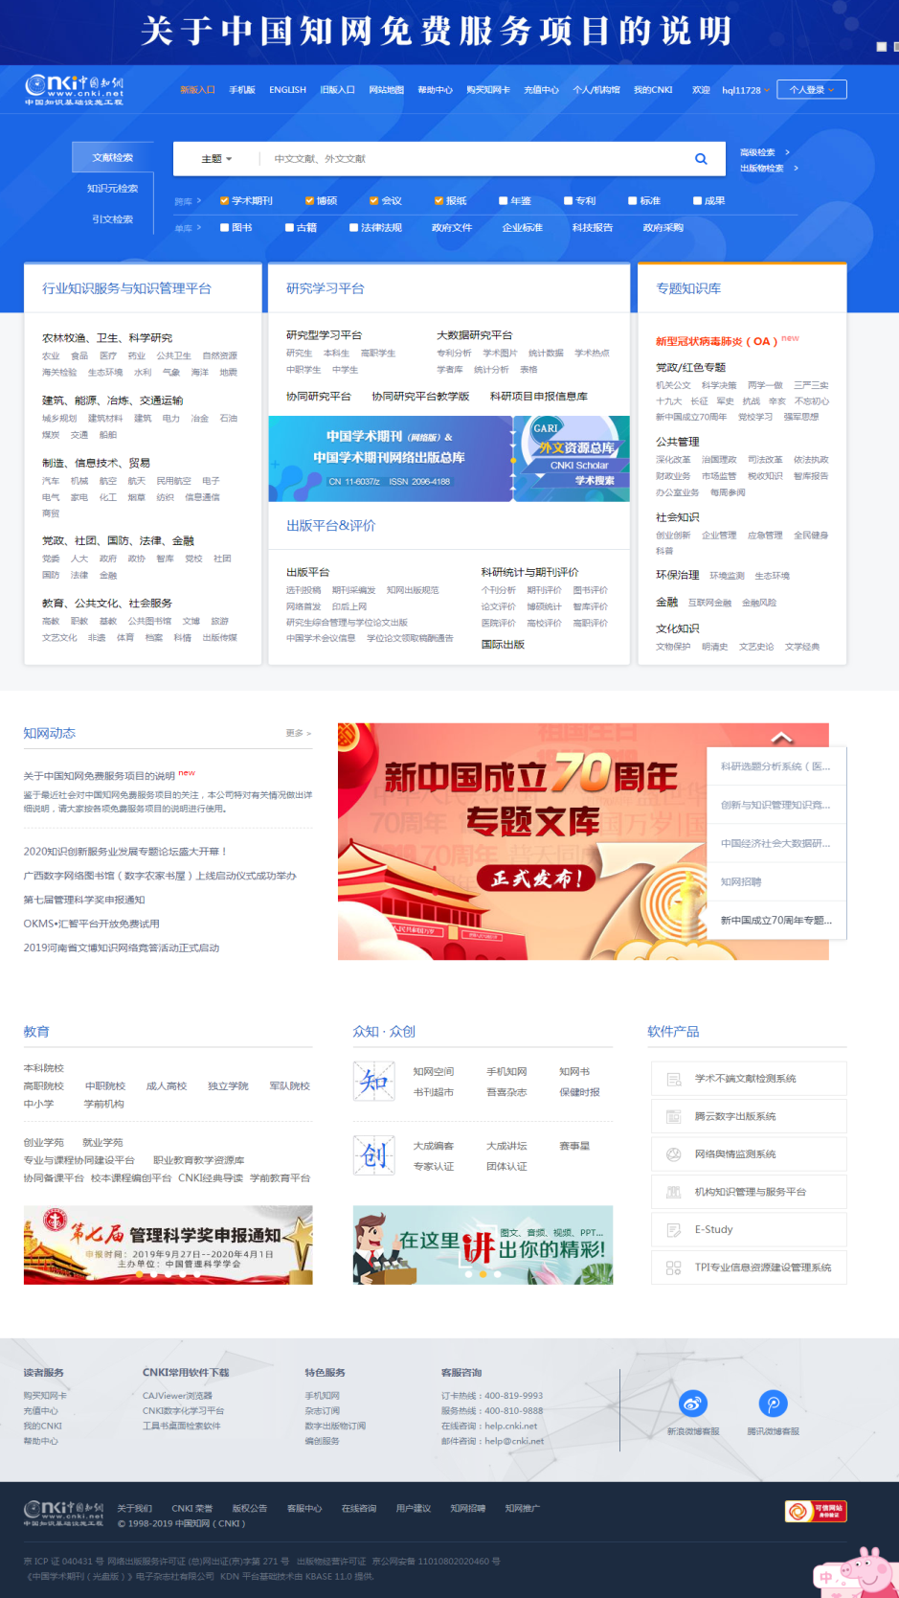
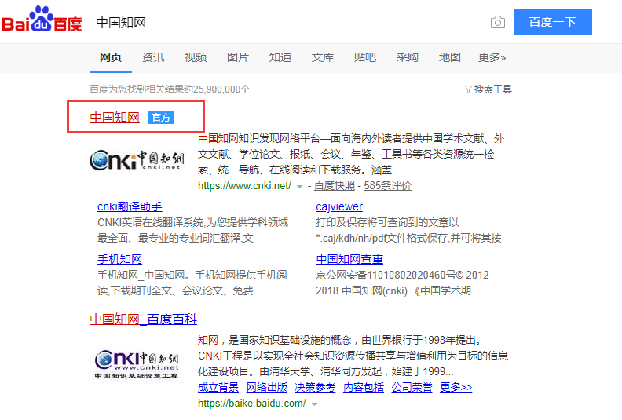
网址 www.cnki.net（校外访问地址fsso.cnki.net）

Slide 6
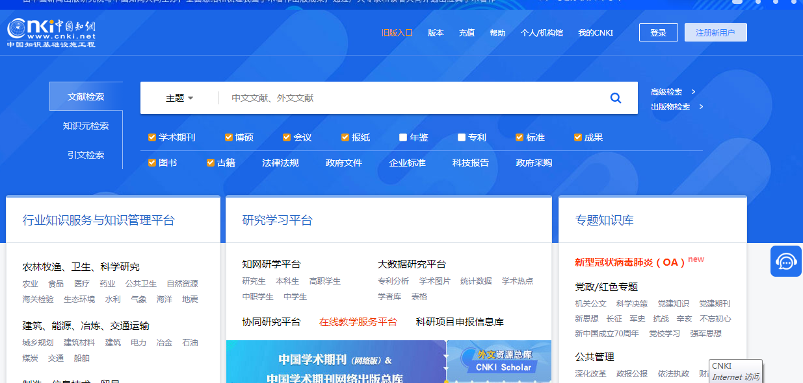
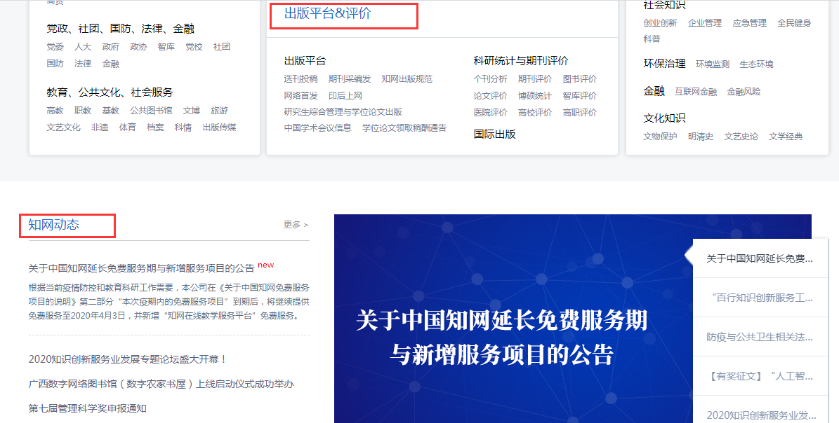
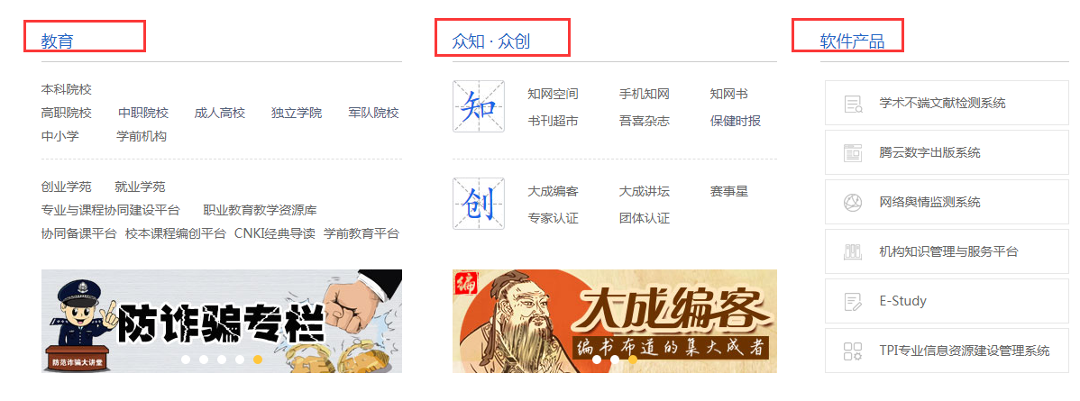
CNKI首页主要划分为数据库检索、行业数据库、研究学习平台及软件产品等模块

Slide 7
■总库中外文资源类型及出版情况（部分）
资源类型 | 国内全文 |  |  | 国际 题录/全文 |  |  | 资源描述
 | 出版来源 | 文献量 | 回溯时间 | 出版来源 | 文献量 | 回溯时间
学术期刊 | 8800余种 | 5610余万篇 | 1915年 | 5.74万余种 | 1.57亿篇 | 1665年 | 中国学术期刊涵盖核心期刊1956种；专有授权期刊1426种，占数字出版期刊总量的20%，其中核心期刊907种，占专有授权期刊总量的64%。海外学术期刊包括外文期刊5.74万余种，内容涵盖理、工、农、医、人文、社会科学以及经管等各个学科领域。
博士 | 465家 | 414730篇 | 1984年 | -- | -- | -- | 供稿单位占全国博士培养单位的99％。其中，39%的单位专有授权“中国知网”出版，计151家，其中包括31%的“985工程”院校，计12家；33%的“211工程”院校，计39家。2019年专有授权出版论文预计8500篇，占全国可公开出版博士论文的29%；中央和省部级基金立项资助的论文约5000篇，约占当年出版博士论文的18%。
硕士 | 772家 | 4068211篇 | 1984年 | -- | -- | -- | 供稿单位占全国硕士培养单位的99％，其中，50%的单位专有授权“中国知网”出版计309家，其中包括31%的“985工程”院校，计12家；33%的“211工程”院校，计38家。2019年专有授权出版论文约9万篇，占全国可公开出版硕士论文20%；中央和省部基金立项资助的论文共计1.1万篇。
会议 | 27670册 | 2506326篇 | 1953年 | 8488册 | 877630篇 | 1981年 | 全国范围内二级以上学会、协会及高校和科研单位等召开的国内重要会议论文，国家一级学会、协会的会议论文收全率为90%以上；国际会议的会议论文90%以上为国内唯一出版。
报纸 | 600多种 | 1830万篇 | 2000年 | -- | -- | -- | 是收录我国核心报纸最多的数据库。年均收录并持续更新各级重要党报、行业报及综合类报纸逾500种，每日更新，人民日报、光明日报等280种重要报纸数据库实现当日出版当日更新。
专利 | -- | 26513566条 | 1985年 | -- | 10699万条 | 1970年 | 中国专利收录1985年至今的全部国内专利全文；海外专利收录1970年至今的美国、日本、英国、德国、法国、瑞士、世界知识产权组织、欧洲专利局、俄罗斯、韩国、加拿大、澳大利亚、中国香港及中国台湾地区十国两组织两地区的专利题录数据。
标准 | -- | 86480条 | 1900年 | -- | 54.6万条 | 1903年 | 由《国家标准全文数据库》和《中国行业标准全文数据库》两部分构成。收录由中国质检出版社出版、国家标准化管理委员会发布的所有国家标准，占国家标准总量的98%以上。
科技成果 | -- | 88．9万条 | 1920年 | -- | -- | -- | 中国化工信息中心收集的所有科技成果。

Slide 8
■总库外文数据库整合出版情况（部分）
外文数据库 | 文献产出起讫 | 文献量
荷兰Elsevier期刊数据库 | 1988年至今 | 1084.99万篇
荷兰Elsevier图书数据库 | 1966年至今 | 9560本
德国Springer期刊数据库 | 1836年至今 | 570.87万篇
英国Taylor&Francis 期刊数据库 | 1859年至今 | 282.57万篇
英国Taylor&Francis 图书数据库 | 1931年至今 | 45.2万本
剑桥大学出版社期刊 | 1770年至今 | 119.77万篇
剑桥大学出版社图书数据库 | 1931年至今 | 6410本
德国Springer图书数据库 | 1883年至今 | 76592本
英国工程技术协会会议论文 | 1994年至今 | 4万篇
美国John Wiley & Sons期刊数据库 | 1983年至今 | 281.30万篇
美国John Wiley & Sons图书数据库 | 1939年至今 | 18763本
这一系列资源体系总称为《CNKI知识资源总库》，国际国内总文献量超过3亿篇，其中期刊、博硕、会议、报纸是日更新，每天出版约2万篇。终端读者1.2亿人，日访问量1600万人次，年下载量23.3亿篇。

Slide 9
02
CNKI总库高效使用方法

Slide 10
检索入口
三种检索入口更具有指导性和逻辑性
新库默认具有公共按字段的全资源类型检索
对文章段落中心思想词语标引后可通过知识元检索获得相关内容，进行快速学习
揭示各种类型文献之间的相互引证关系

Slide 11
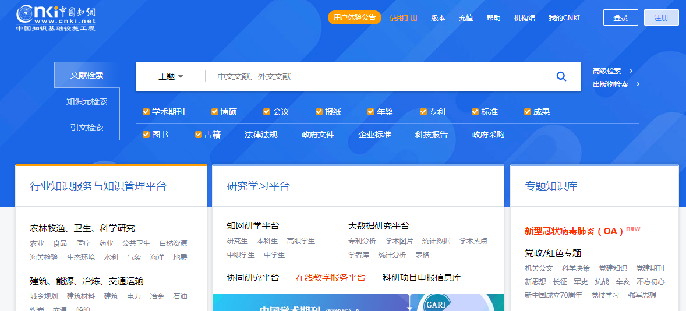
基于智能检索新技术和网络首发出版新模式的文献检索功能，能够更精准的检索各类中外文文献，检索内容更前沿、更快速。
中外文统一检索
多个检索项自由切换

Slide 12
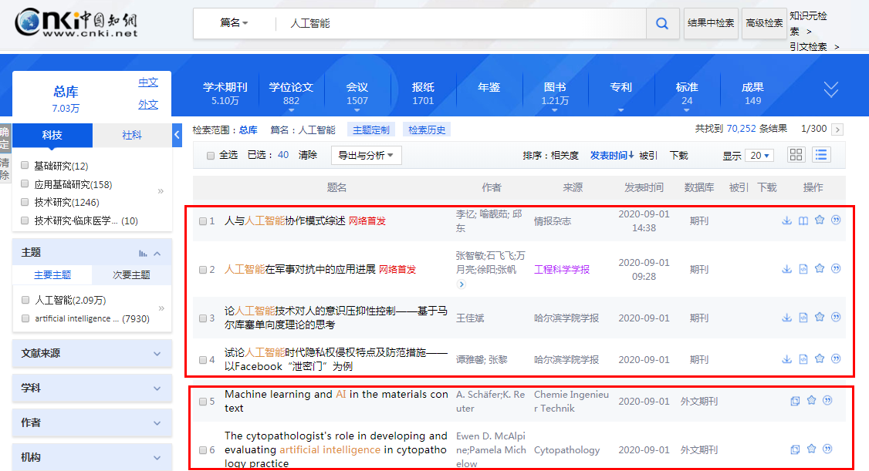
同一个页面实现中英文切换
文献来源类型个性化选择
外文资源与中文资源的完全统一、无缝融合
Notes:
中国特色社会主义
区域经济
精准扶贫

Slide 13
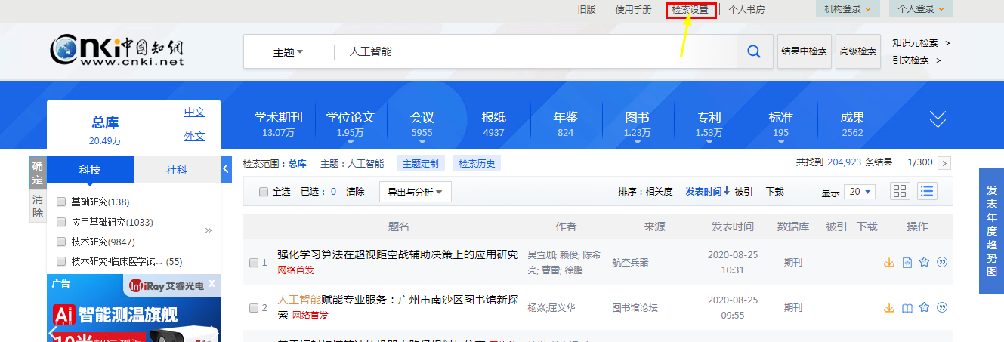
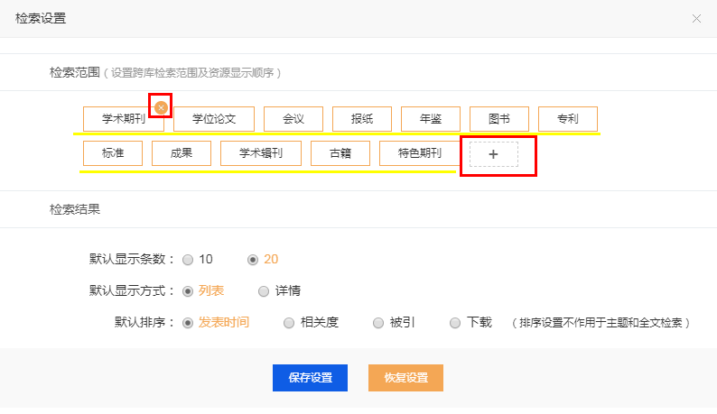
跨库与单库检索

Slide 14
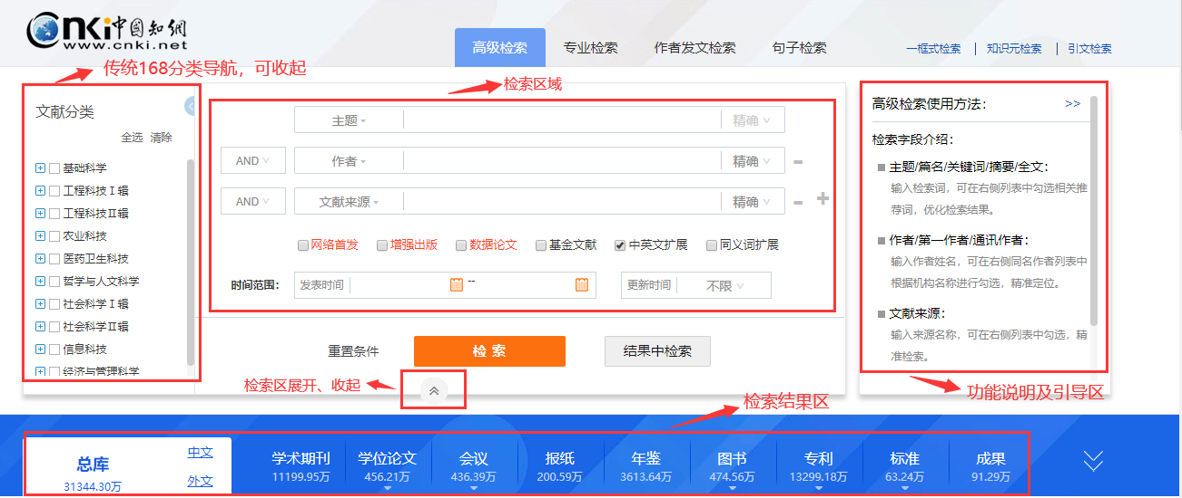
高级检索
同时输入多个关键词
检索条件越多，检索结果越精准
进一步限定时间、来源、基金等
Notes:
更多

Slide 15
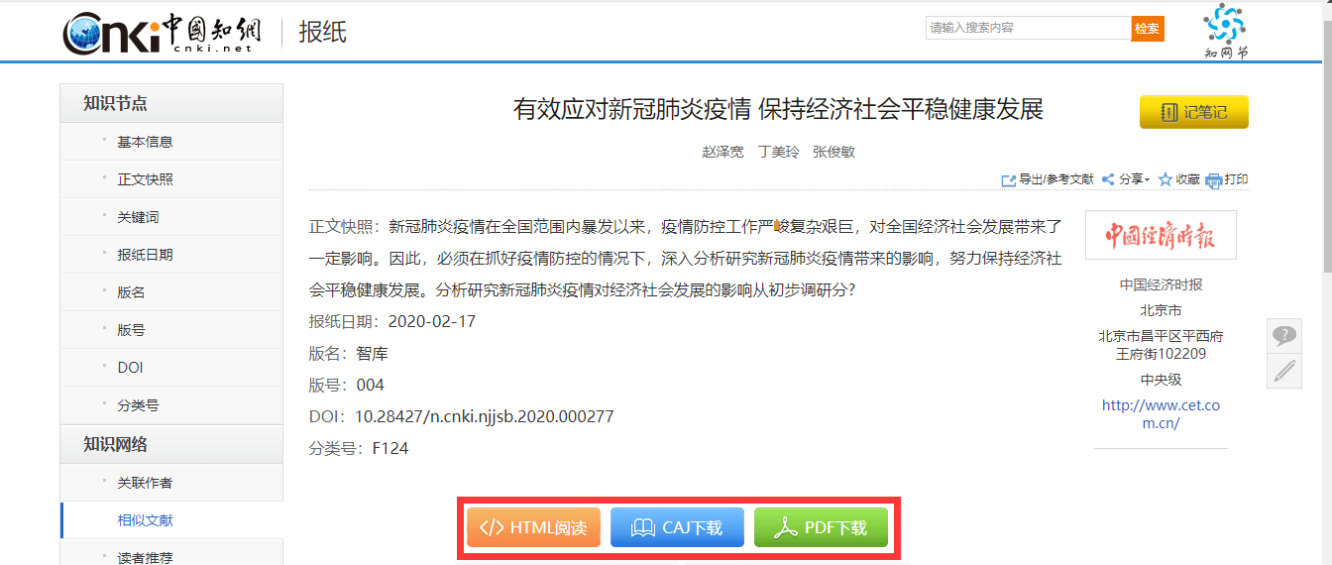
句子检索可以检索同一段或者同一句含有需要查找的有关联的几个“关键词”，直接定位到文献碎片化的语句。
句子检索
所见即所得

Slide 16
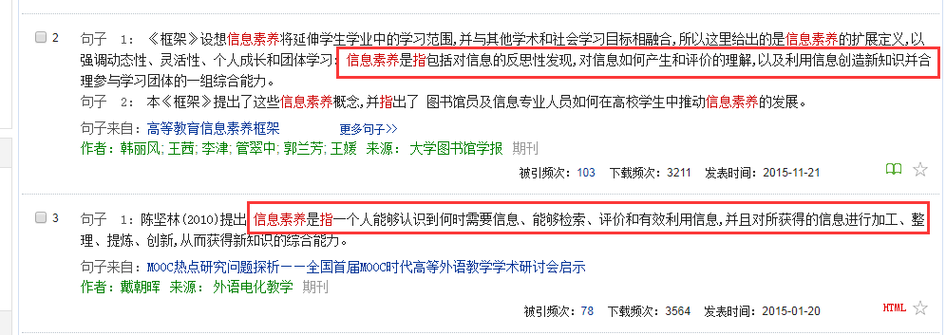
句子检索
可用于查找概念、定义
每一个概念阐释都有明确的文章、作者出处

Slide 17
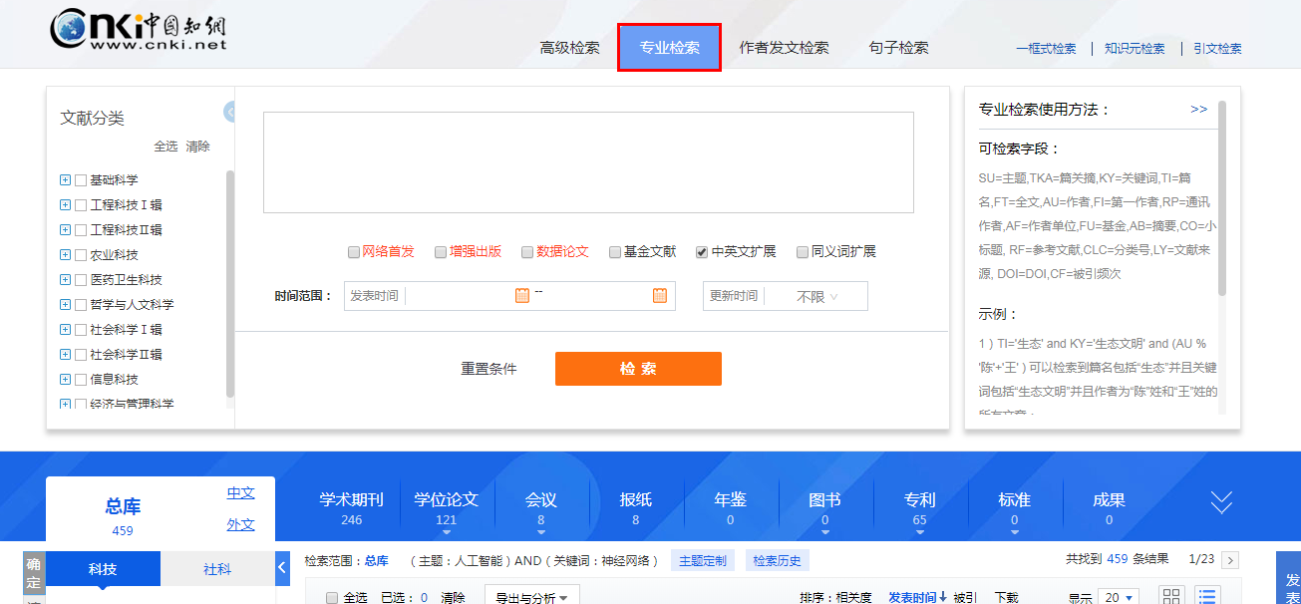
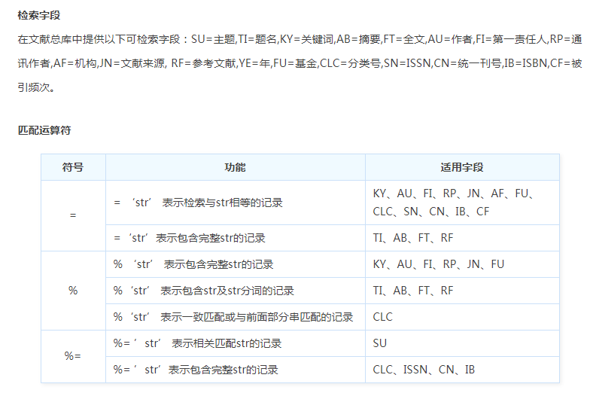
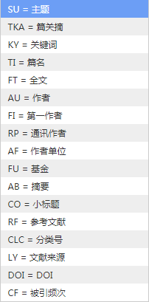
专业检索

Slide 18
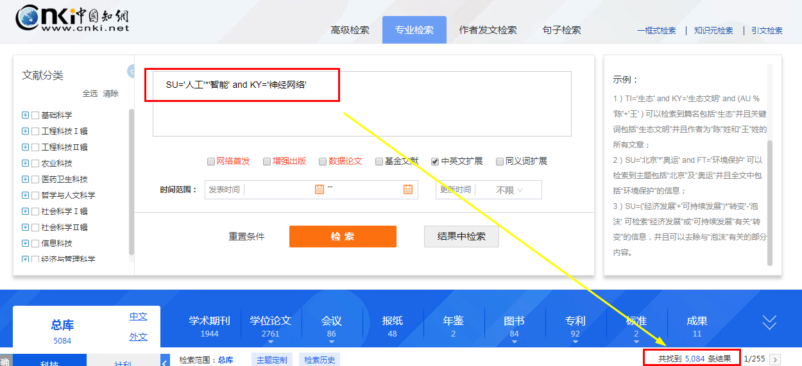
专业检索
注意
所有符号和英文字母，都必须使用英文半角字符；
“AND”、“OR”、“NOT”分别表示“与”、“或”、“非”逻辑运算，可自由组合，优先级需用英文半角圆括号“()”确定；
逻辑关系符号“AND(与)”、“OR(或)”、“NOT(非)”前后要空一个字节。
SU='人工'*'智能' and KY='神经网络'

Slide 19
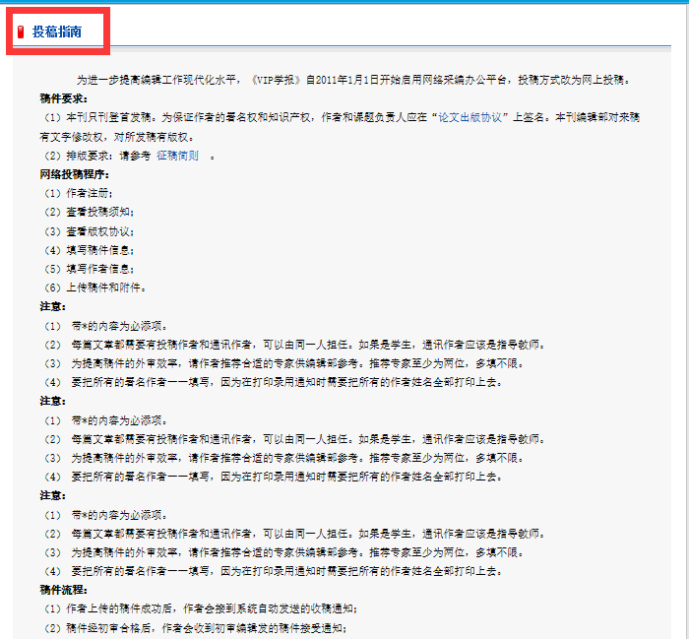
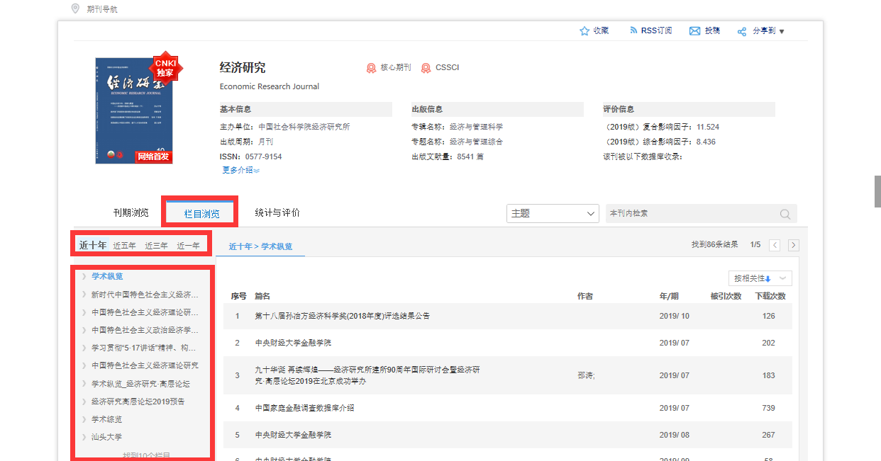
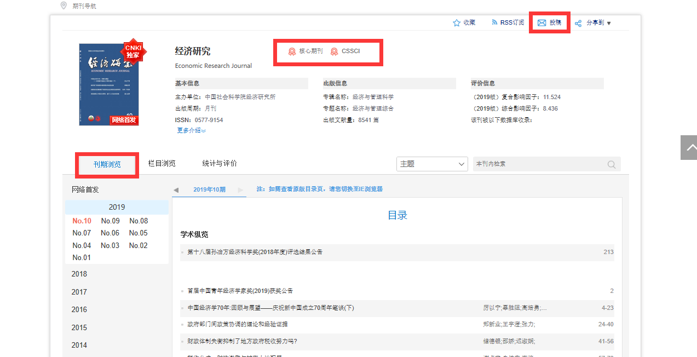
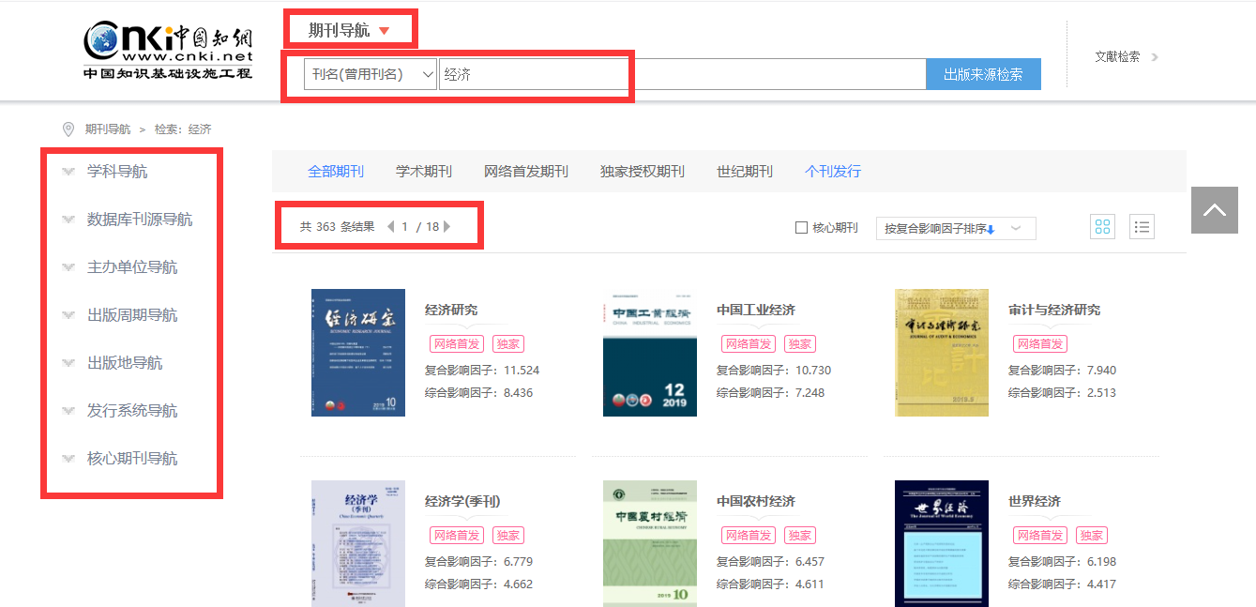
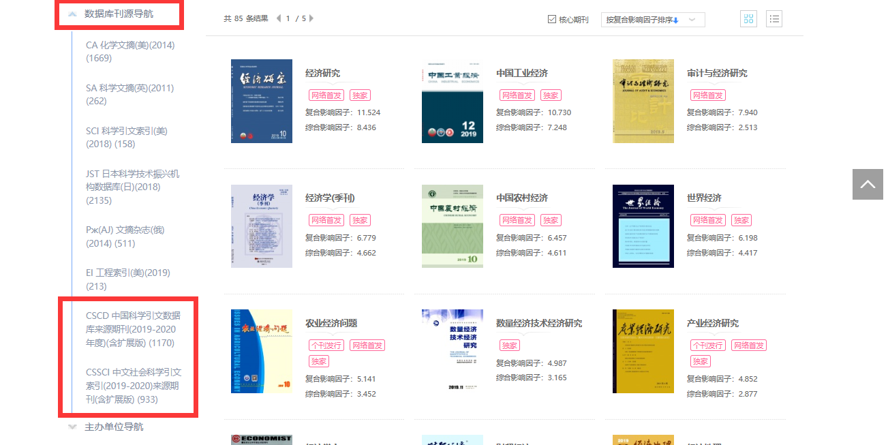
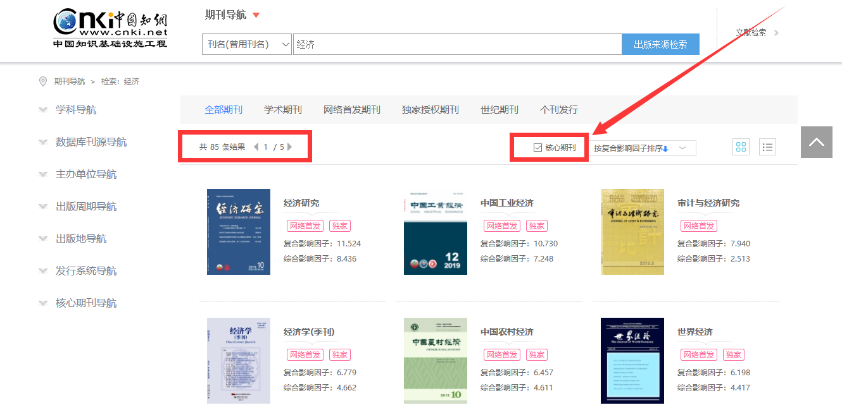
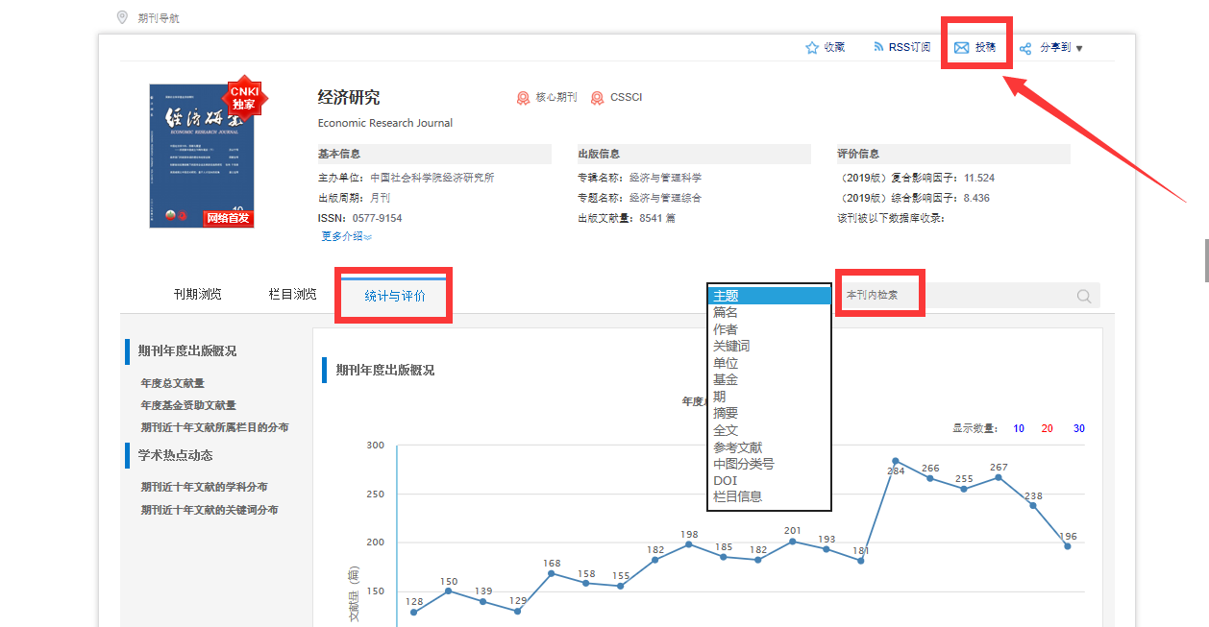
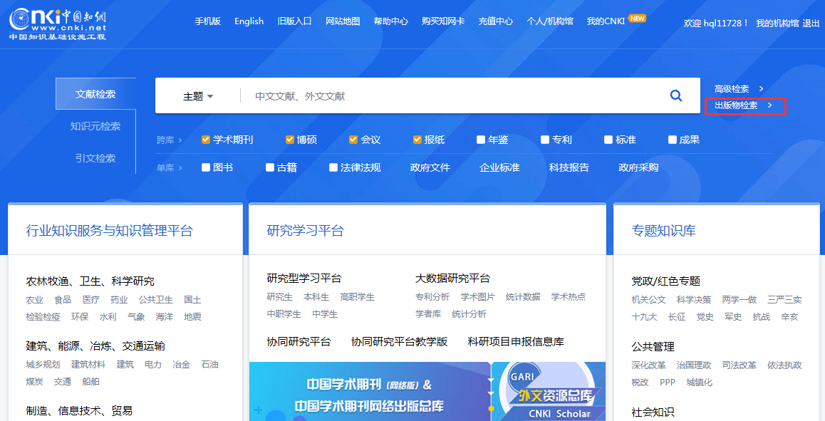
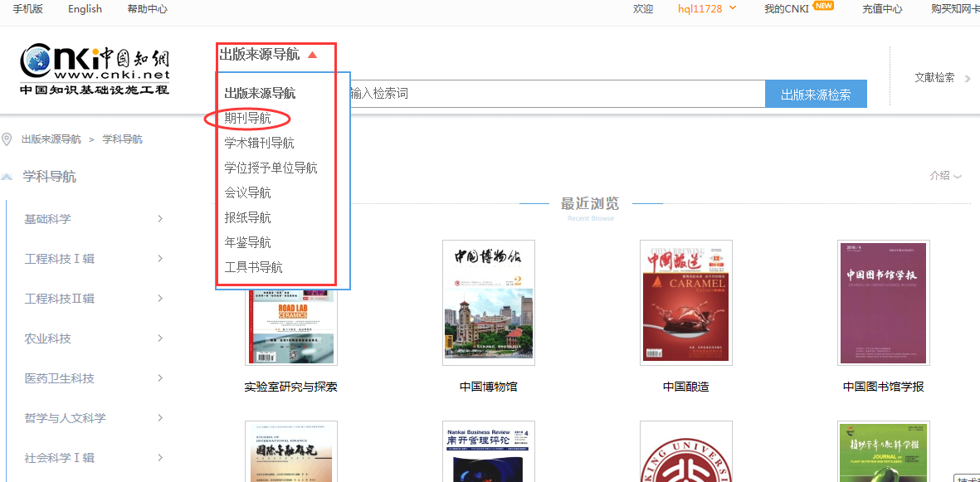
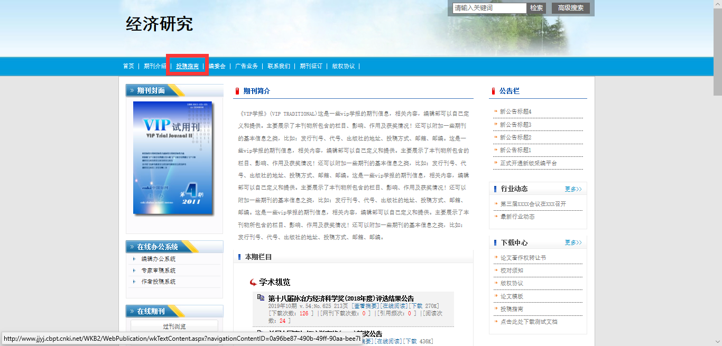
期刊导航

Slide 20
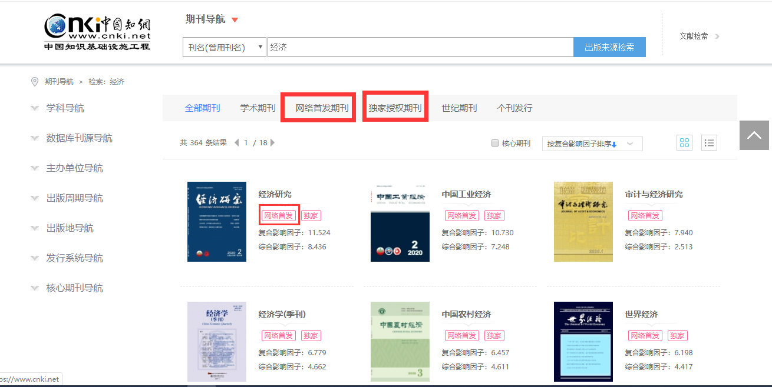
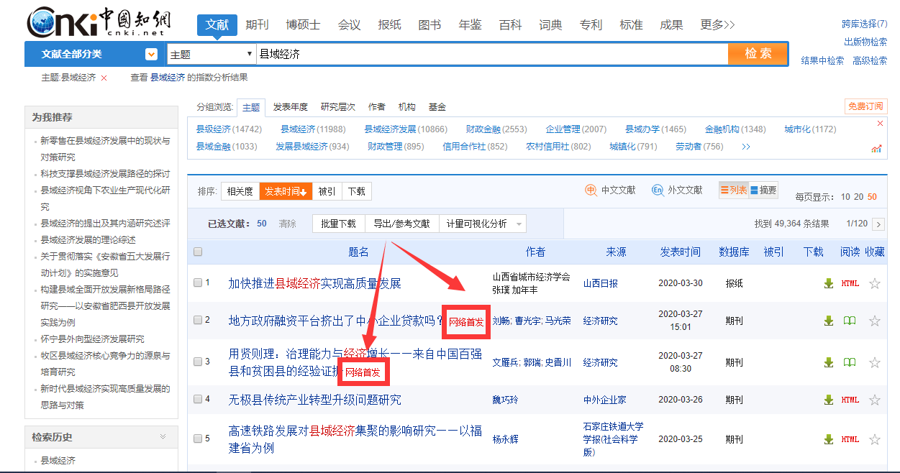
新型出版模式
Notes:
杂志社

Slide 21
新型出版模式
全球领先的网络出版新模式
单篇文献网络首发
增强出版
以数字出版方式通过“网络版”发布学术期刊的单篇论文。按编辑状态分3种：录用、排版、整期定稿。
包含根文献和附加内容。将与文献有关的图、表、数据、推导过程等以附属材料的形式实现出版。
CNKI
首发
补充材料
《中国学术期刊（网络版）》 出版传播平台
优先出版
数据论文出版
优
学术期刊优先于印刷版纸刊，以单篇或整期发布的方式，在知网完整呈现论文所有内容。
通过互联网出版的方式来发布数据。目前以数据论文和数据集的方式实现。
数据论文
Notes:
杂志社

Slide 22
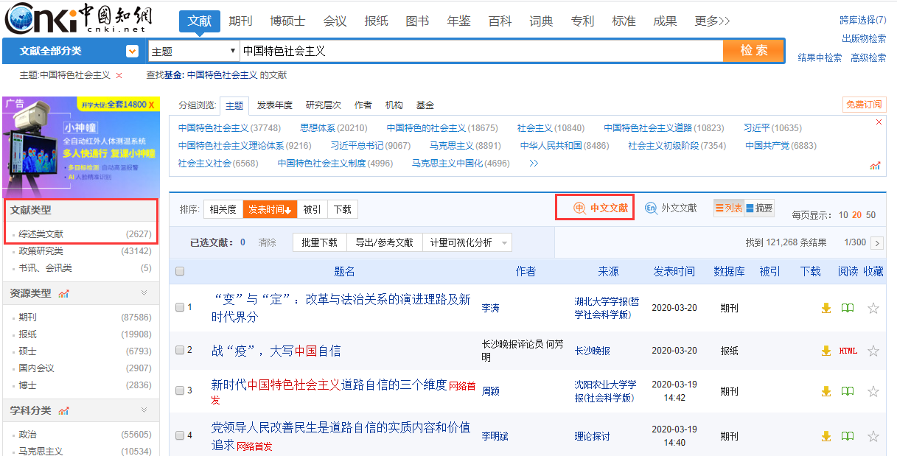
查找综述
快速查看综述类文献

Slide 23
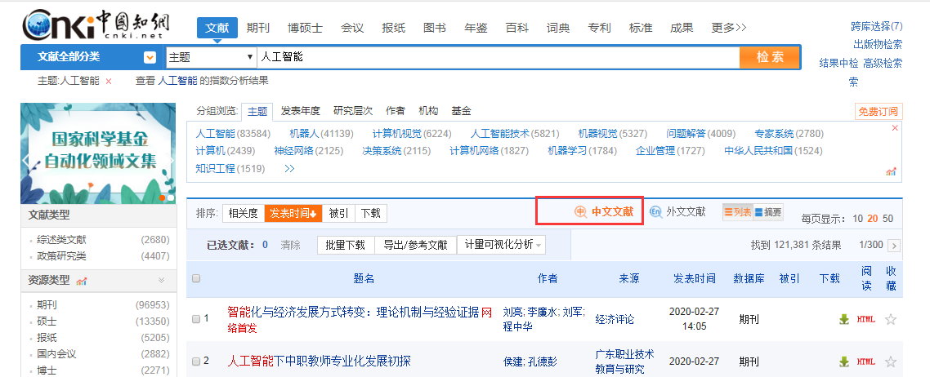
检索结果处理—分组
巧用关键词分布，找到研究空白

Slide 24
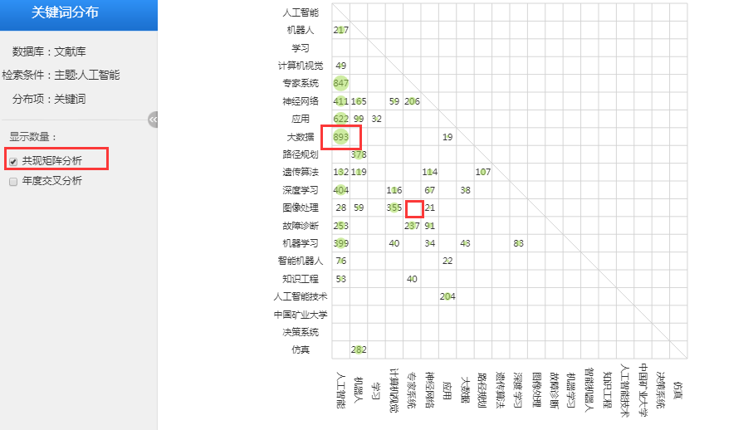
检索结果处理—分组
关键词共现矩阵分析，精准定位科研热点和研究空白点
表示“人工智能”和“大数据”共现的文献篇数为893篇
“专家系统“和”图像处理”共现的文献数为0，处于研究空白

Slide 25
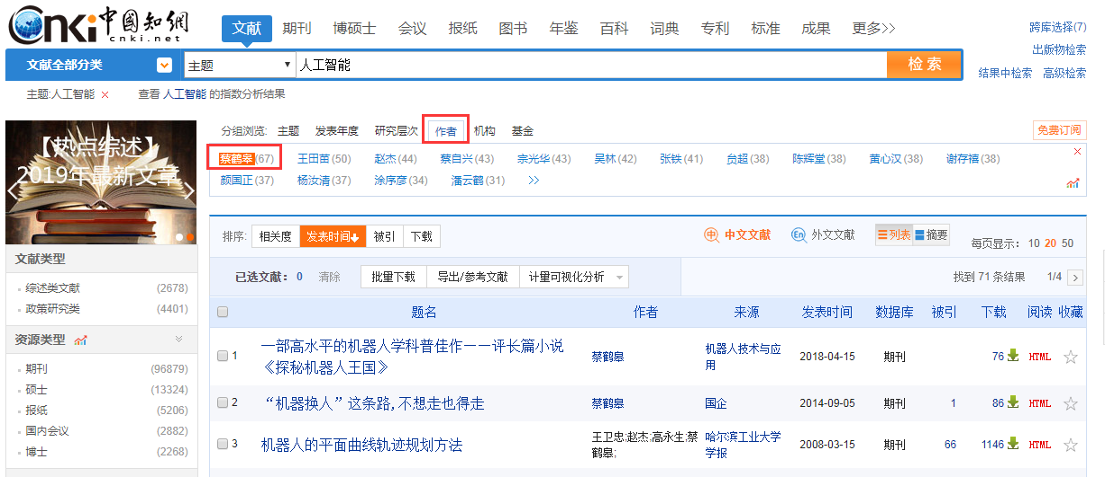
检索结果处理—分组
巧用作者分组
实现一步找到牛人
点击作者姓名，进入作者知网节页面

Slide 26
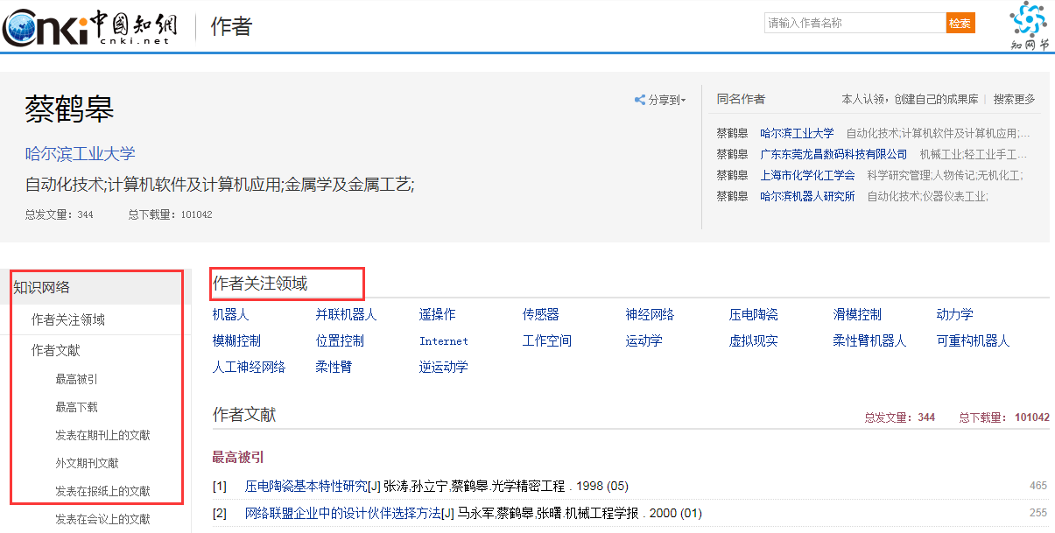
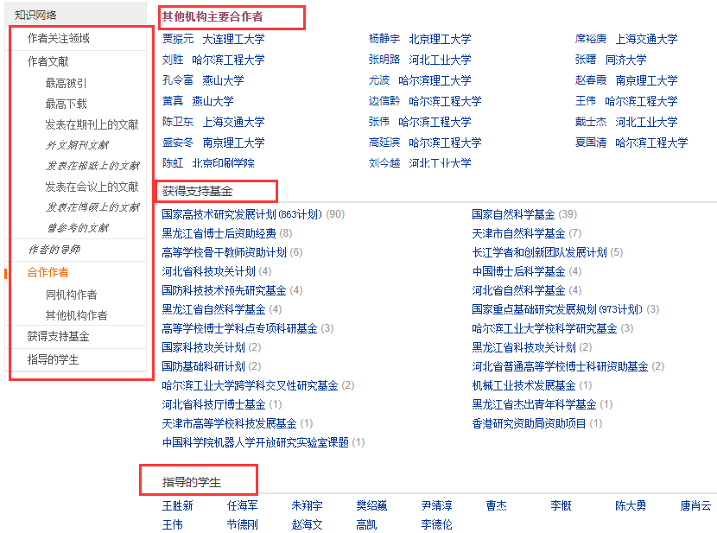
知网节
作者知网节了解学术圈

Slide 27
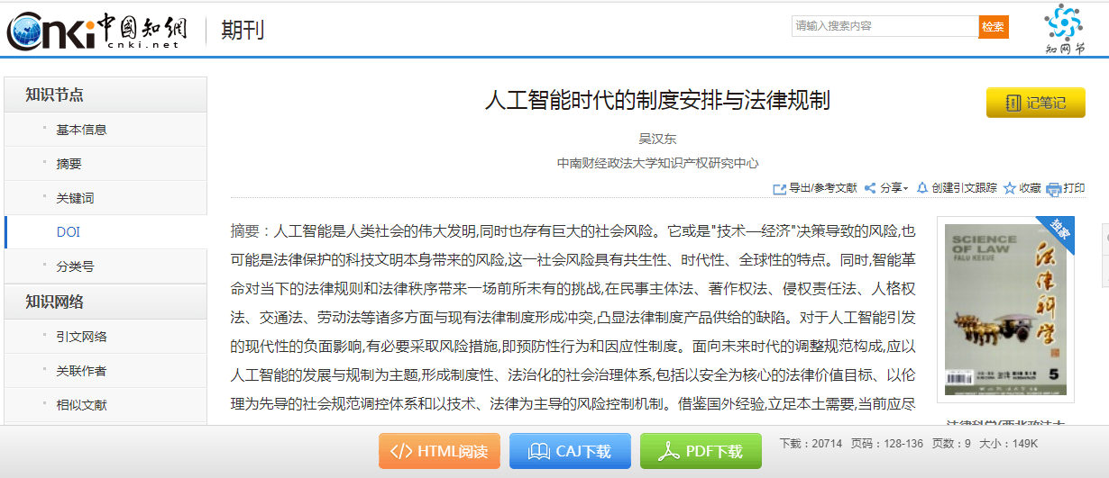
知网节
文献知网节，丰富阅读内容，追溯知识源头

Slide 28
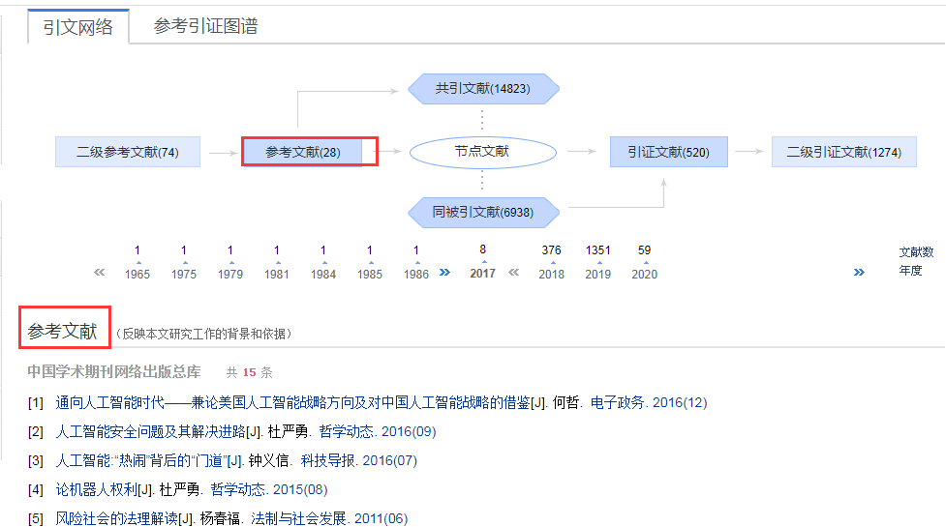
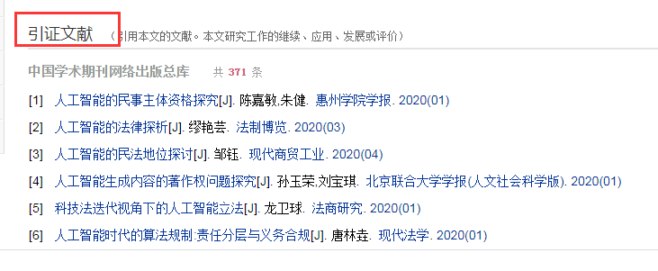
知网节
反映本文研究工作的背景和依据
本文研究工作的继续、应用、发展或评价

Slide 29
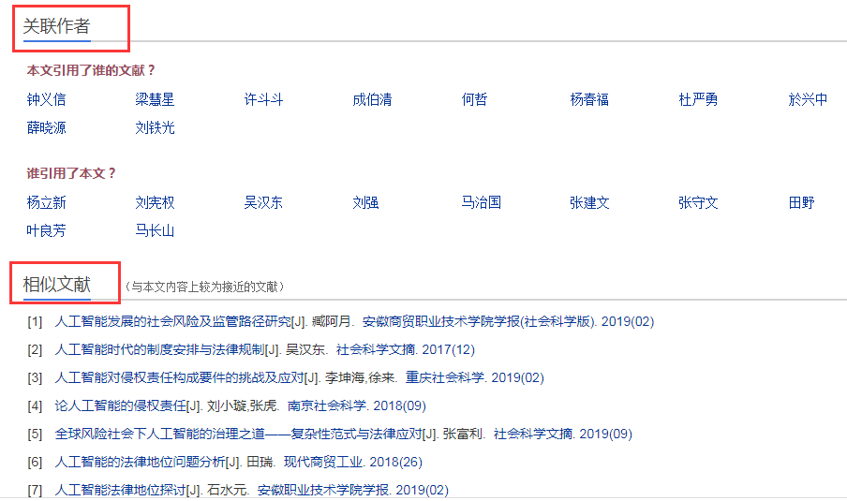
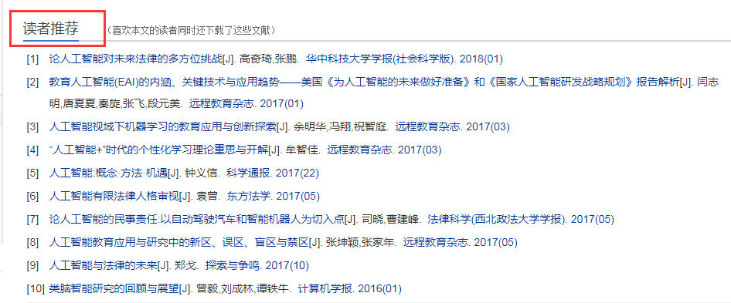
知网节

Slide 30
知网节
文献
通过文献或知识的聚类功能，将不同文献或知识之间的内在关系进行有机整合，形成文献知网节、作者知网节、机构知网节等，构建了系统的知识网络和内容解释体系。利用知网节可更方便地追溯知识的源头，掌握知识发展的脉络
出版物
作者
关键词
机构

Slide 31
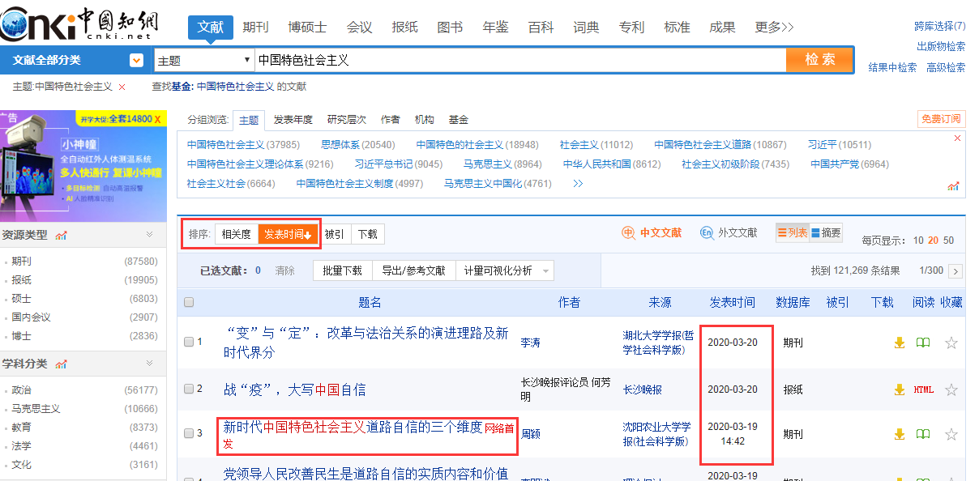
检索结果处理—排序
发表时间排序

Slide 32
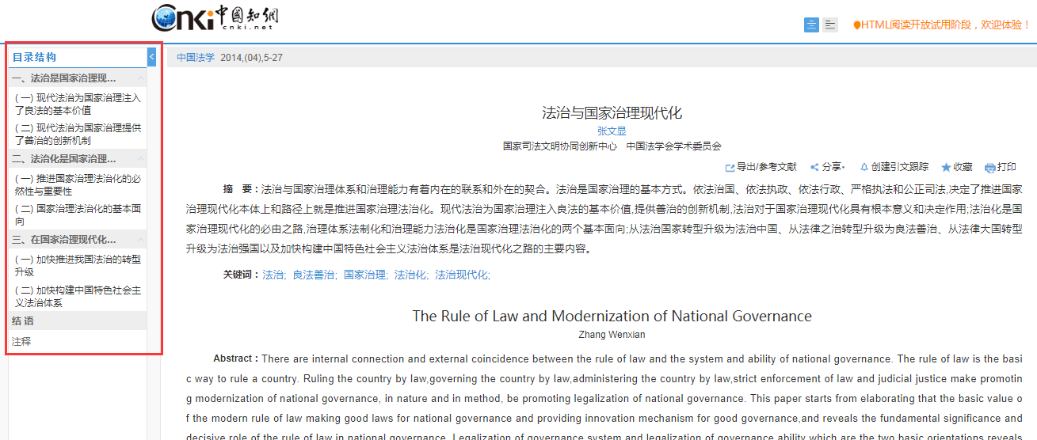
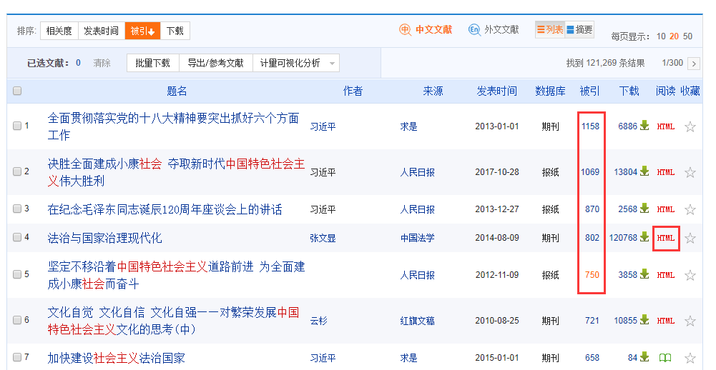
检索结果处理—排序
被引排序
优先阅读最新文献和高被引文献

Slide 33
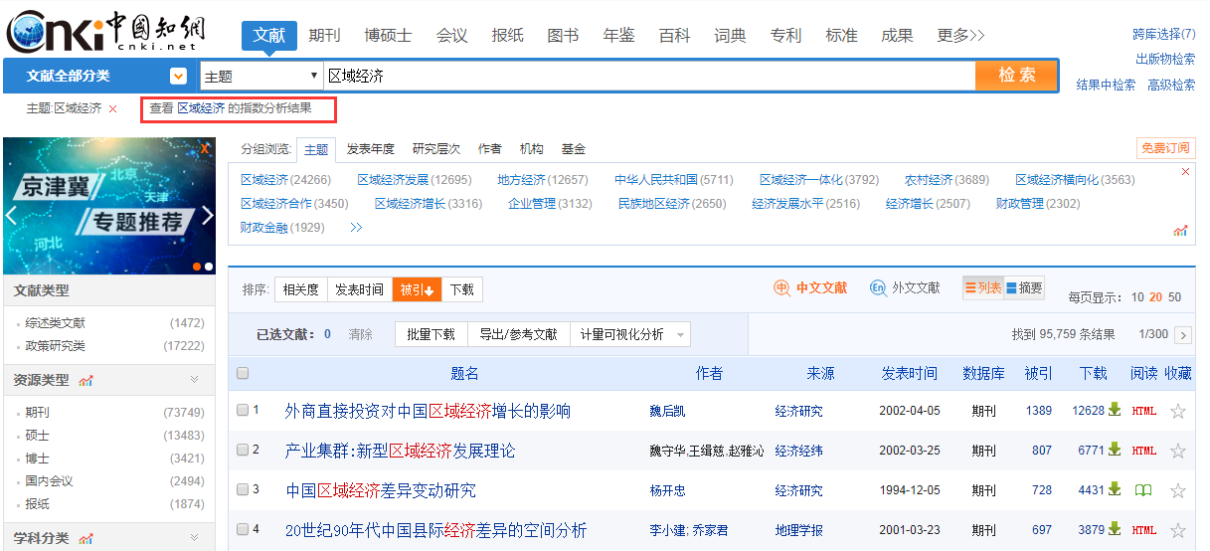
指数分析
巧用指数分析，追踪学术热点

Slide 34
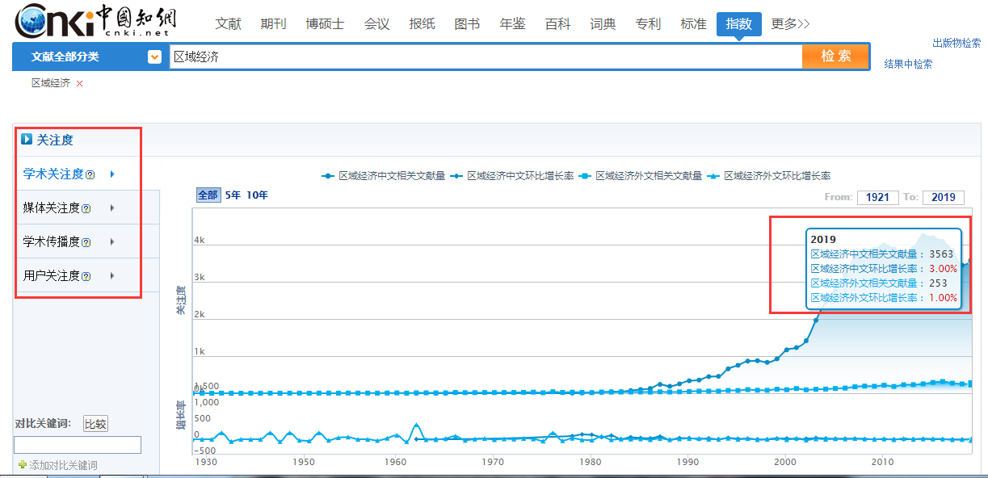
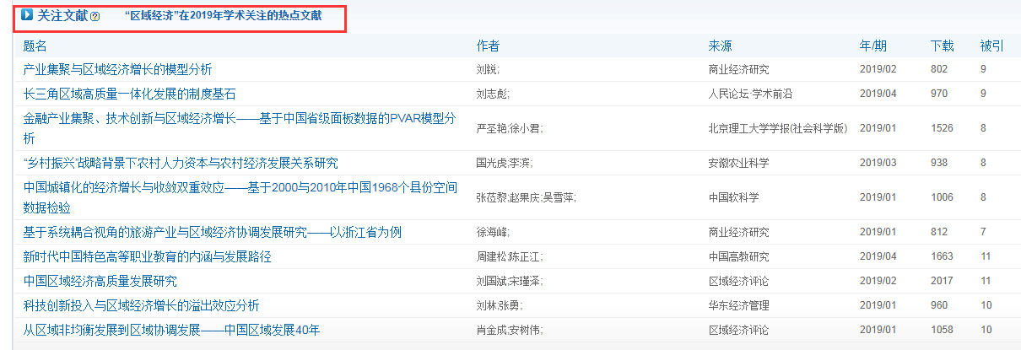
指数分析
查看不同维度关注度的发文情况

Slide 35
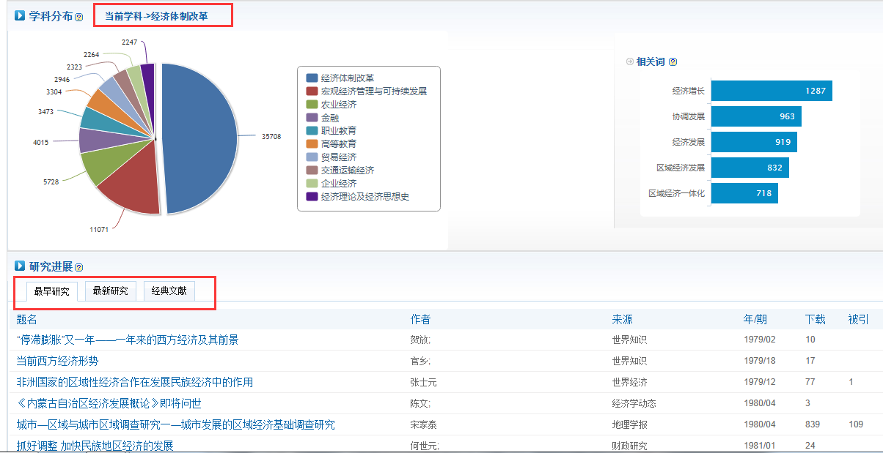
指数分析
学科分布，方便找到交叉学科进行研究……
机构分布，查找带头机构……
总之，通过CNKI指数，可以检索、发现和追踪学术热点话题

Slide 36
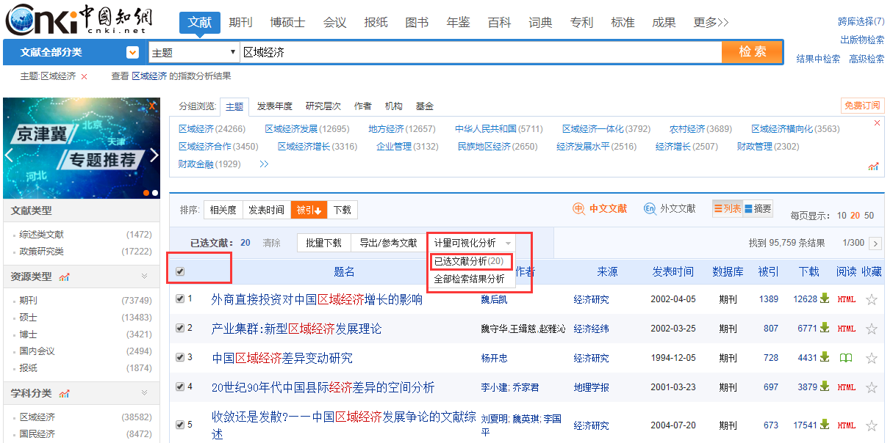
计量可视化分析
计量可视化分析，了解已选文献之间内在联系

Slide 37
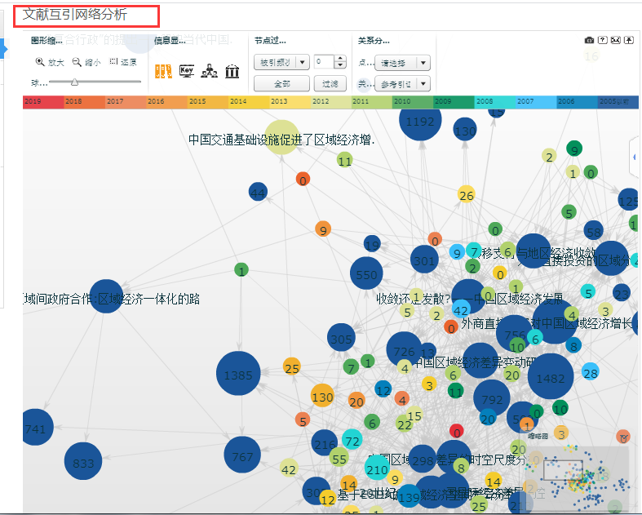
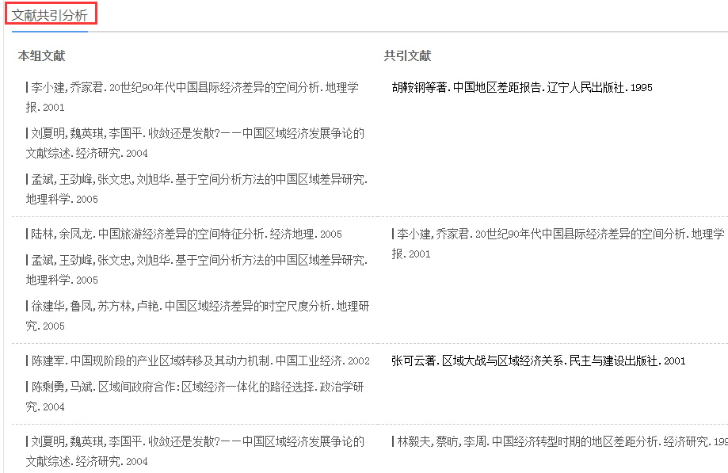
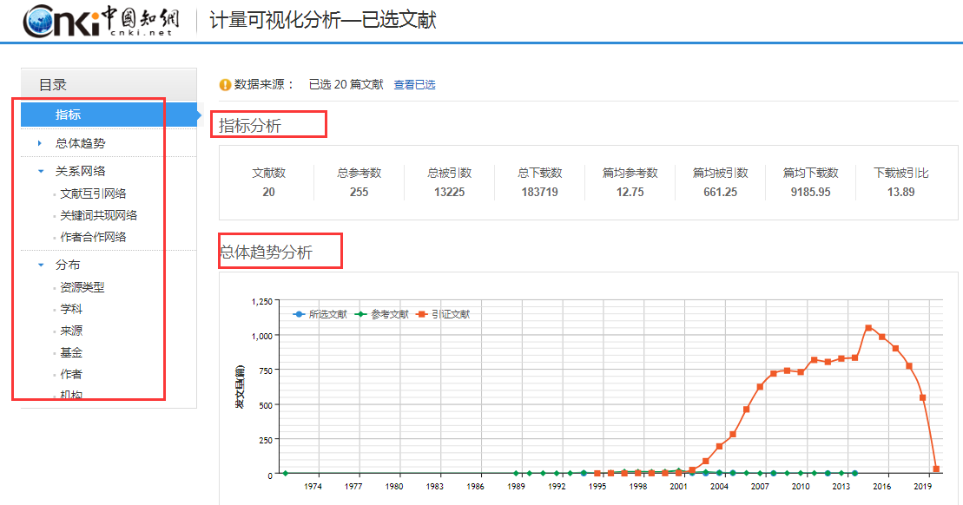
计量可视化分析
了解共同关注的区域经济热议问题，直观的展示这些关联的专家观点
文献名称为所选文献，标识数字的为扩展的参考文献和引证文献，数字为该节点的被引频次，节点双击可跳转到相应的知网节
分析文献之间的关联关系，快速发现有价值文献

Slide 38
计量可视化分析
直接明了的找到所选文献中出现次数最多的关键词，基本也是争议较大或专家研究较多的命题

Slide 39
移动端全球学术快报
CNKI全球学术快报在实现检索、下载等基本功能的基础上，提供个性化定制、即时推送、读者关注点追踪、内容智能推荐、全文跨平台云同步等功能。
实现机构漫游权限管理与账号绑定。
个性化定制
1
智能推荐
检索
下载
2
即时推送
3
跨平台同步
4

Slide 40
下载地址

Slide 41
下载地址

Slide 42
使用步骤

Slide 43
首页展示
CNKI搜索
全球知识发现
提供导航以及各功能入口，推荐以及快报内容。
出版物专区
个人图书馆
已定制内容如学科、项目等
资料库
下载文献阅读、管理
个人管理

Slide 44
个性化定制
一键定制，实时播报，可在首页和我的图书馆中查看文献更新情况
6种定制资源入口

Slide 45
03
知网研学平台

Slide 46
研究型学习平台（知网研学） x.cnki.net
CNKI研究型学习平台是集文献检索、阅读学习、笔记、摘录、笔记汇编以及学习成果创作、个人知识管理等功能于一体，面向个人学习（研究型学习），重点支撑知识体系与创新能力构建的多设备同步的云服务平台。平台在内容资源XML碎片化的基础上，改变了传统静态的版式化阅读方式，提供动态、交互、图谱化的新型增强阅读模式，有效实现将文献服务、知识服务深入到读者日常的研究和学习业务中，全面促进个人知识构建，实现知识创新。
对重要句子、观点、图表划线、摘录、记笔记
CNKI-type notes
读标题、摘要，以及内容导读，对文献打标签和重要度
知网型笔记
对文中的观点、方法、结论提出不同的见解
针对创新问题给出自己的解决方案
Learning materials collection
Publication
Intensive reading
Asking questions
收集学习资料
内容
泛读
内容
精读
探究式
学习
内容模型
Content model
批判
阅读
提出创新问题
解决
问题
成果创作发表
碎片化知网节
5W2H标引
Extensive reading
Inquiry learning
Critical reading
Solving problem
针对学习目标多渠道广泛收集资料，发现知识
按重要性细读筛选的文献资料
在笔记汇编和批判阅读的基础上提出创新问题
对学习成果形成文章进行发表
笔记
汇编
按笔记标签、引用关系等汇编文档、树状、图谱形式的笔记
Notes compilation

Slide 47
进入方式

Slide 48
个人账号注册登录

Slide 49
绑定资源账号
绑定：团队版研学平台，直接输入资源账号，点击“绑定”。
IP登录绑定：机构版研学平台，在IP范围内，链接单位网络，点击“IP登录绑定”自动绑定资源账号

Slide 50
1、汇-汇聚万千数据
检索，批量收藏文献

Slide 51
2、读-遍读文中珠玉

Slide 52
2、读-遍读文中珠玉
01.流媒阅读畅通无阻， 图表数据一应俱全
支持文中图片对应高清大图的浏览下载
图表可关联对应分析数据和原始的数据，支持获取下载数据表格

Slide 53
2、读-遍读文中珠玉
透视阅读
02.大纲预览透视文献， 章节片段一键直达
左侧的目录章节，可以帮助用户快速了解该本书的整体研究脉络。
点击左侧的章节导航，中间模块的对应切换可以让用户便捷获取对应章节内容展开粗读，快速了解全书主旨大意。

Slide 54
2、读-遍读文中珠玉
批注阅读
笔记混乱
素材摘抄繁琐
整理笔记费时
学习效率低

Slide 55
2、读-遍读文中珠玉
批注阅读
03.理清思路重点摘取，随手批注对话
右侧我的笔记模块，也会自动做实时更新。
相关学习笔记，可自动插入原文对应模块

Slide 56
2、读-遍读文中珠玉
延展阅读
04.疑点追踪全面掌握，知其然更知所以然
提供作者、机构、基金、关键词及文献的知网节，一键链接，拓展阅读
与该图书、文献有知识关联的参考文献与引证文献，直接显示页面右侧，点击即可查看原文，进行知识关联学习。
点击任一参考文献或引证文献，对应的原文直接以浮框遮罩的方式弹出，便于当前阅读图书的相关知识内容的关联拓展学习
在参考文献上也可以划线、做笔记、文摘等学习

Slide 57
3、写-妙笔写石成金
利用思维导图建立框架，插入文摘、笔记...
文摘、笔记、汇编及个人网盘、知网文献内容可以直接检索利用，提高笔记和文摘的利用效率
绘制思维导图，添加笔记素材，整理论文大纲。
点击添加，即可一键加到左侧创作原文中
系统自动添加引用关系，作者双击可修改
在线搜索笔记内容，快速添加至文章
在线搜索CNKI文献

Slide 58
3、写-妙笔写石成金
巧用研学甄选期刊，官方渠道避免骗局
提供期刊官方网址，支持一键投稿

Slide 60
THANKS
同方知网（北京）技术有限公司
地址：北京市海淀区西小口路66号东升科技园北领地A2楼
安徽分公司：安徽省合肥市高新区黄山路601号科创中心
网址：www.cnki.net

